Slide 1
과제#1
AWA Lambda 기능을 활용한 서비스 생성 (S3의 객체 생성 event 활용)
강의명 : IoT플랫폼과 IoT장치 설계
학과 : 산업인공지능학과
학번 : 2021254011
이름 : 방 창 현

Slide 2
과제#1
AWS Lambda 기능을 활용하여 다음 기능을 수행하는 서비스를 생성
1) AWS Lambda 서비스 사용,
2) runtime은 Node.js,
3) trigger는 S3의 객체 생성 event활용,
4) S3 에 파일 업로드시 AWS Lamda 함수가 실행되면서 S3에 업로드된 파일에 관한 정보를 로그에 출력하는 예제

Slide 3
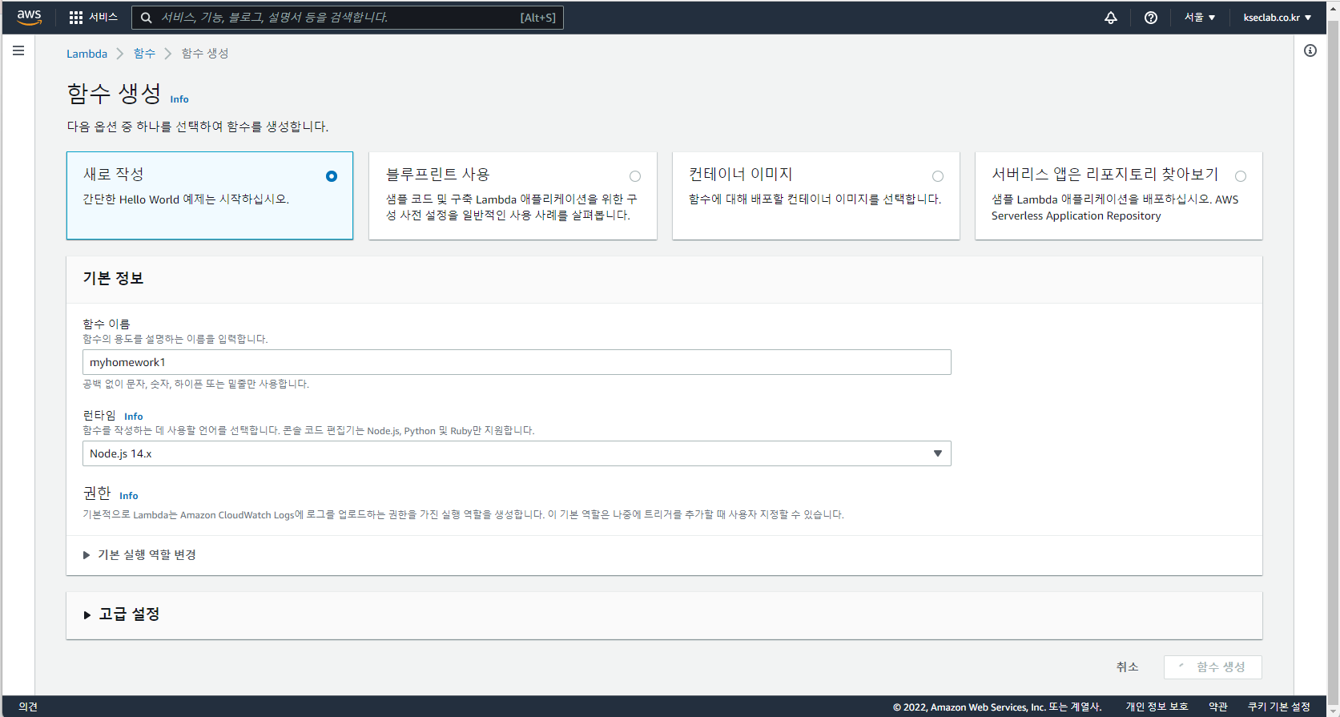
1. 함수생성

Slide 4
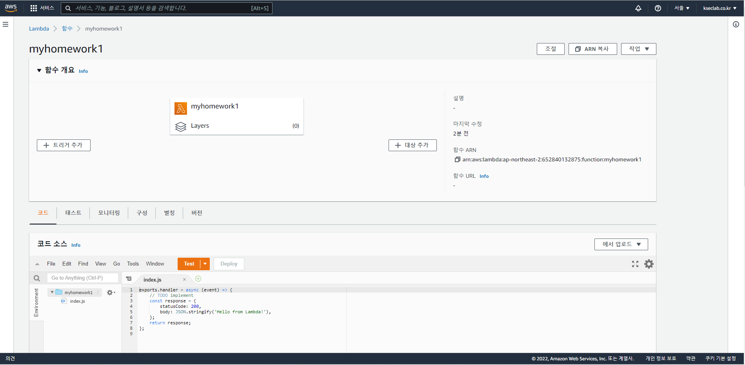

Slide 5
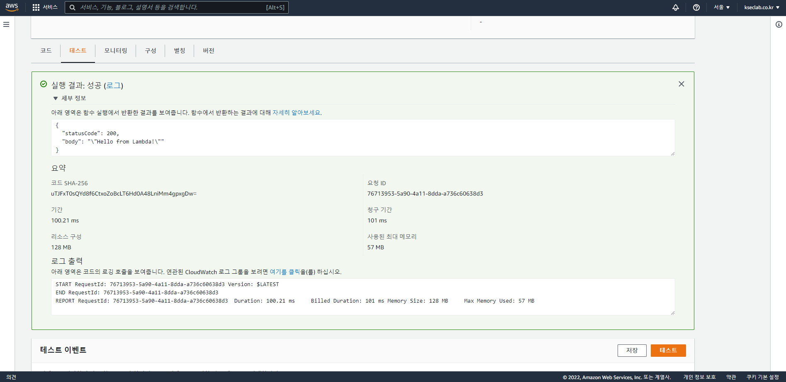
2. 실행결과: 성공(로그)

Slide 6
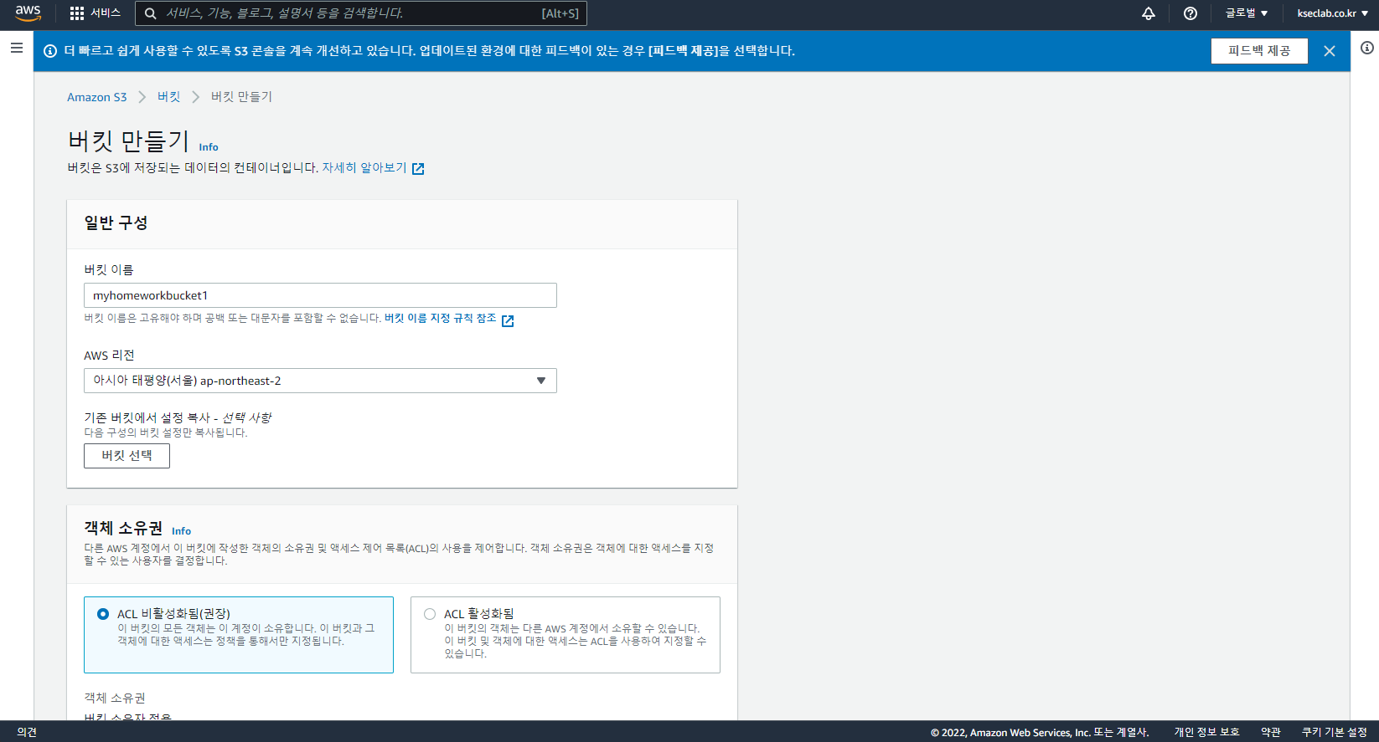
3. 버킷 만들기

Slide 7
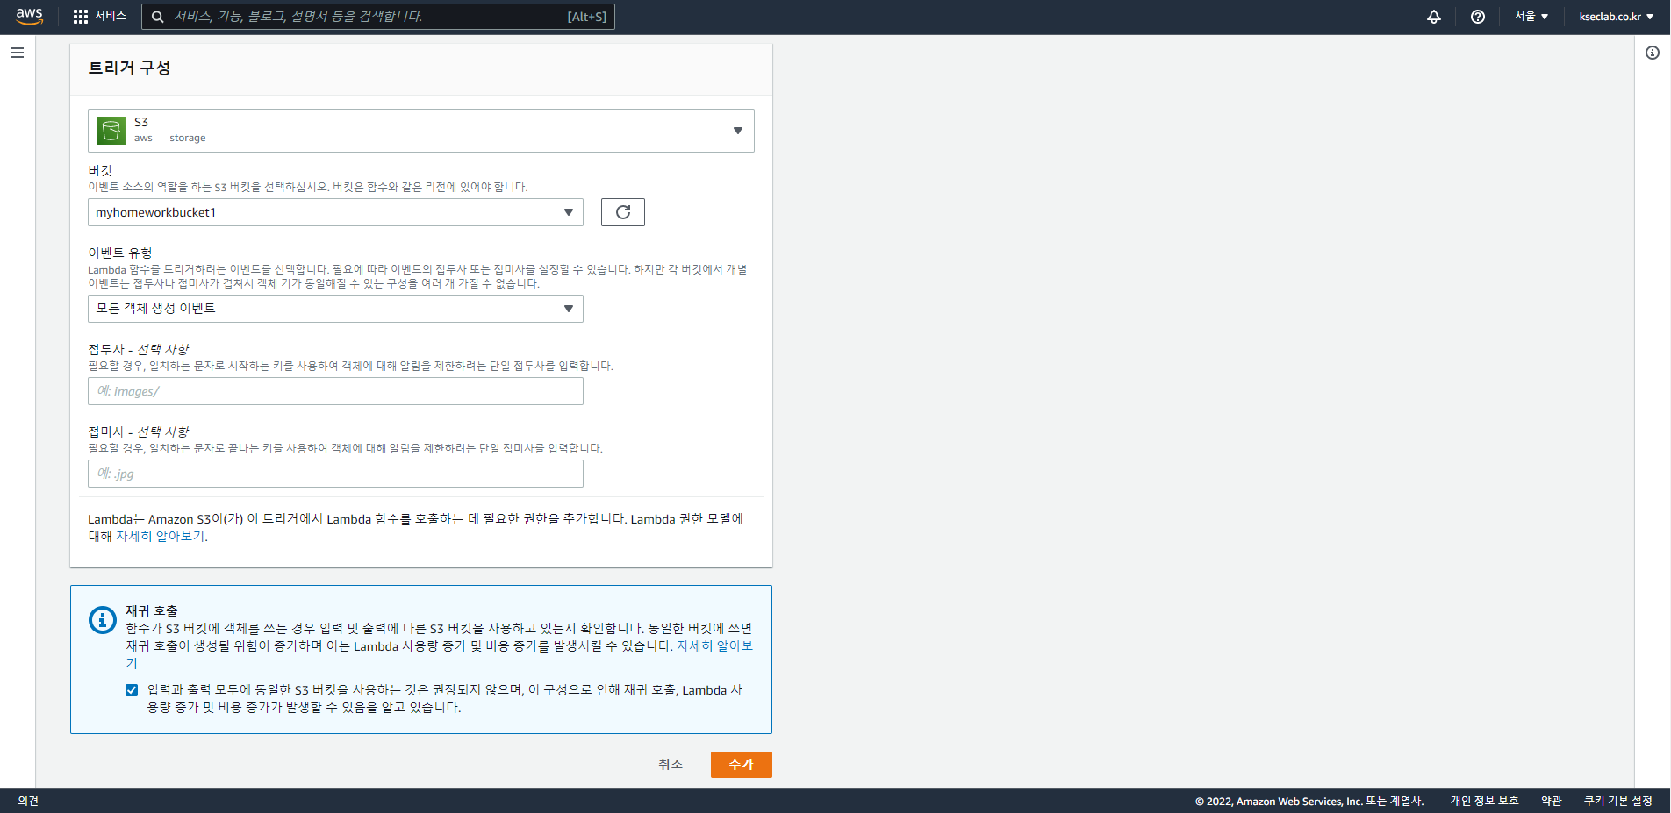
4. 트리거 생성

Slide 8
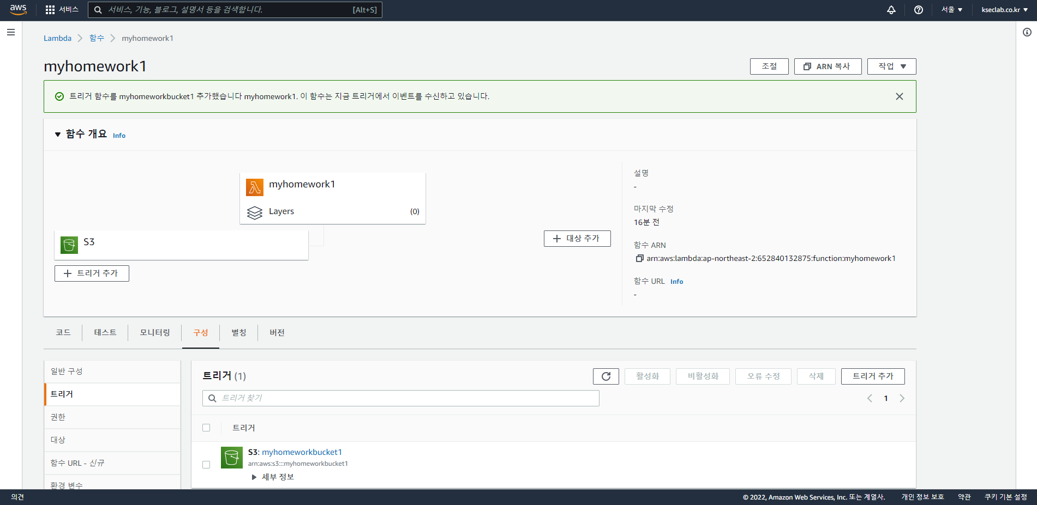

Slide 9
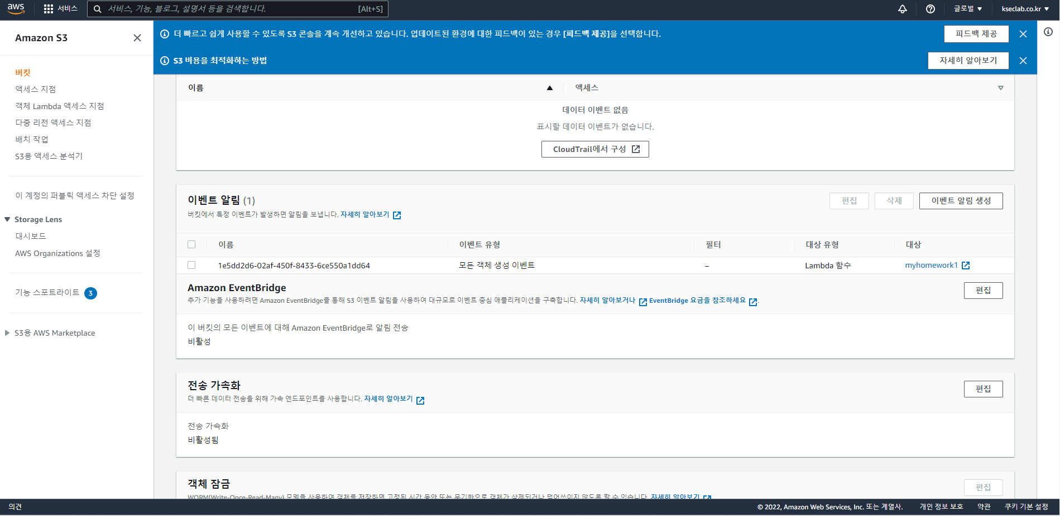
5. 버킷 이벤트 알림 확인

Slide 10
6. 소스 코딩
console.log('Loading function');
const aws = require('aws-sdk');
const s3 = new aws.S3({apiVersion:'2006-03-01'});
exports.handler = async (event, context) => {
const bucket = event.Records[0].s3.bucket.name;
const key = decodeURIComponent(event.Records[0].s3.object.key.replace(/\+/g,' '));
const params = {
Bucket: bucket,
Key: key,
};
try {
const { ContentType } = await s3.getObject(params).promise(); console.log('CONTENT TYPE:', ContentType);
return ContentType;
} catch (err) {
console.log(err);
const message = 'Error getting object ${key} from bucket ${bucket}.'; console.log(message);
throw new Error(message);
}
};

Slide 11
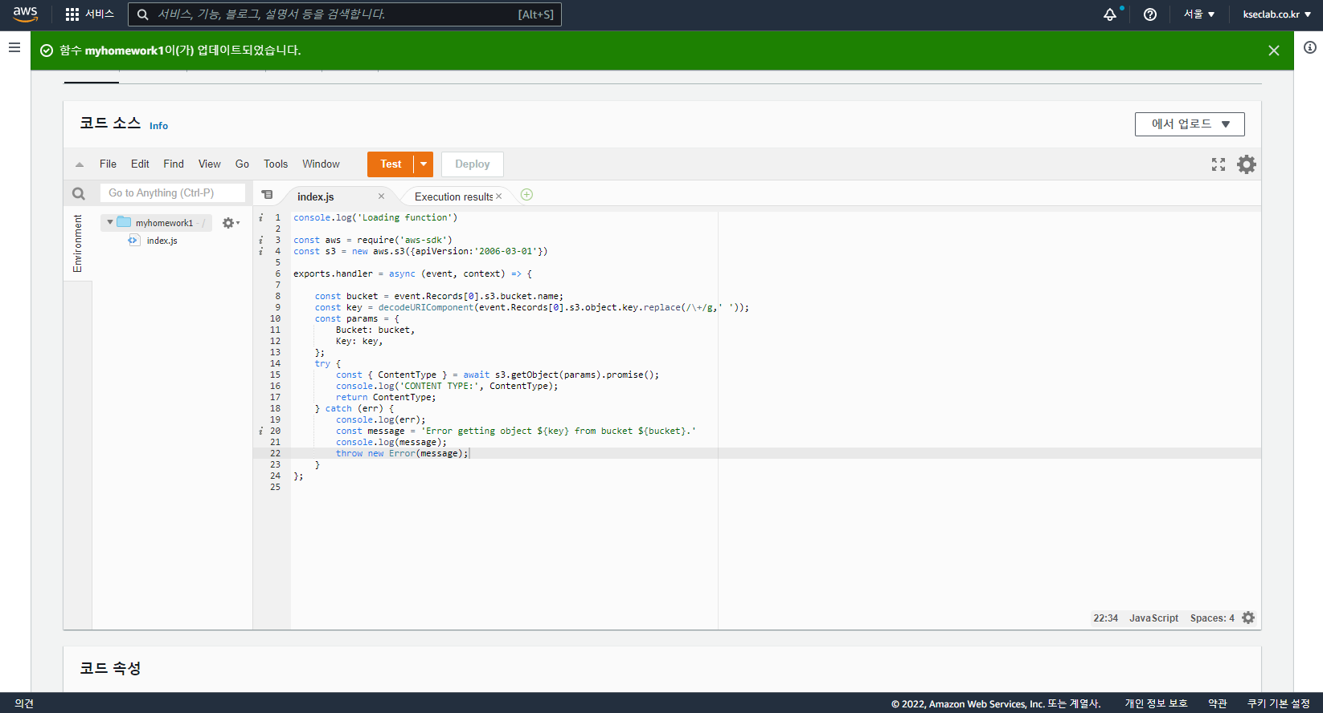

Slide 12
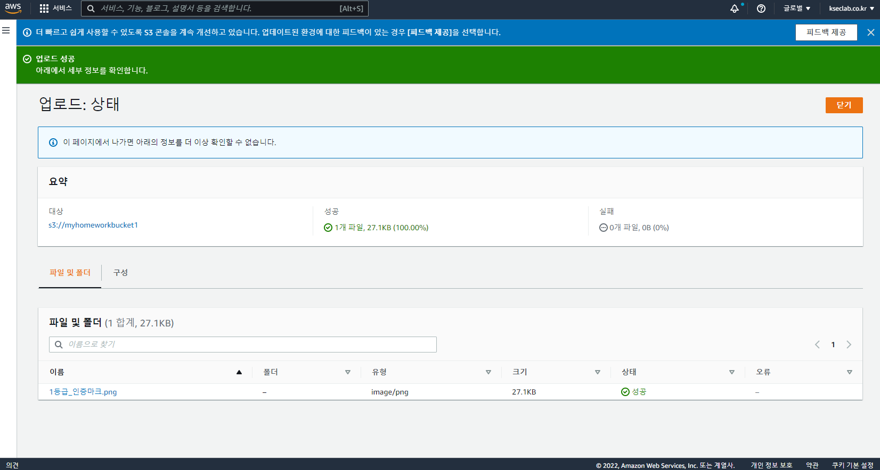
7. s3 파일 업로드

Slide 13
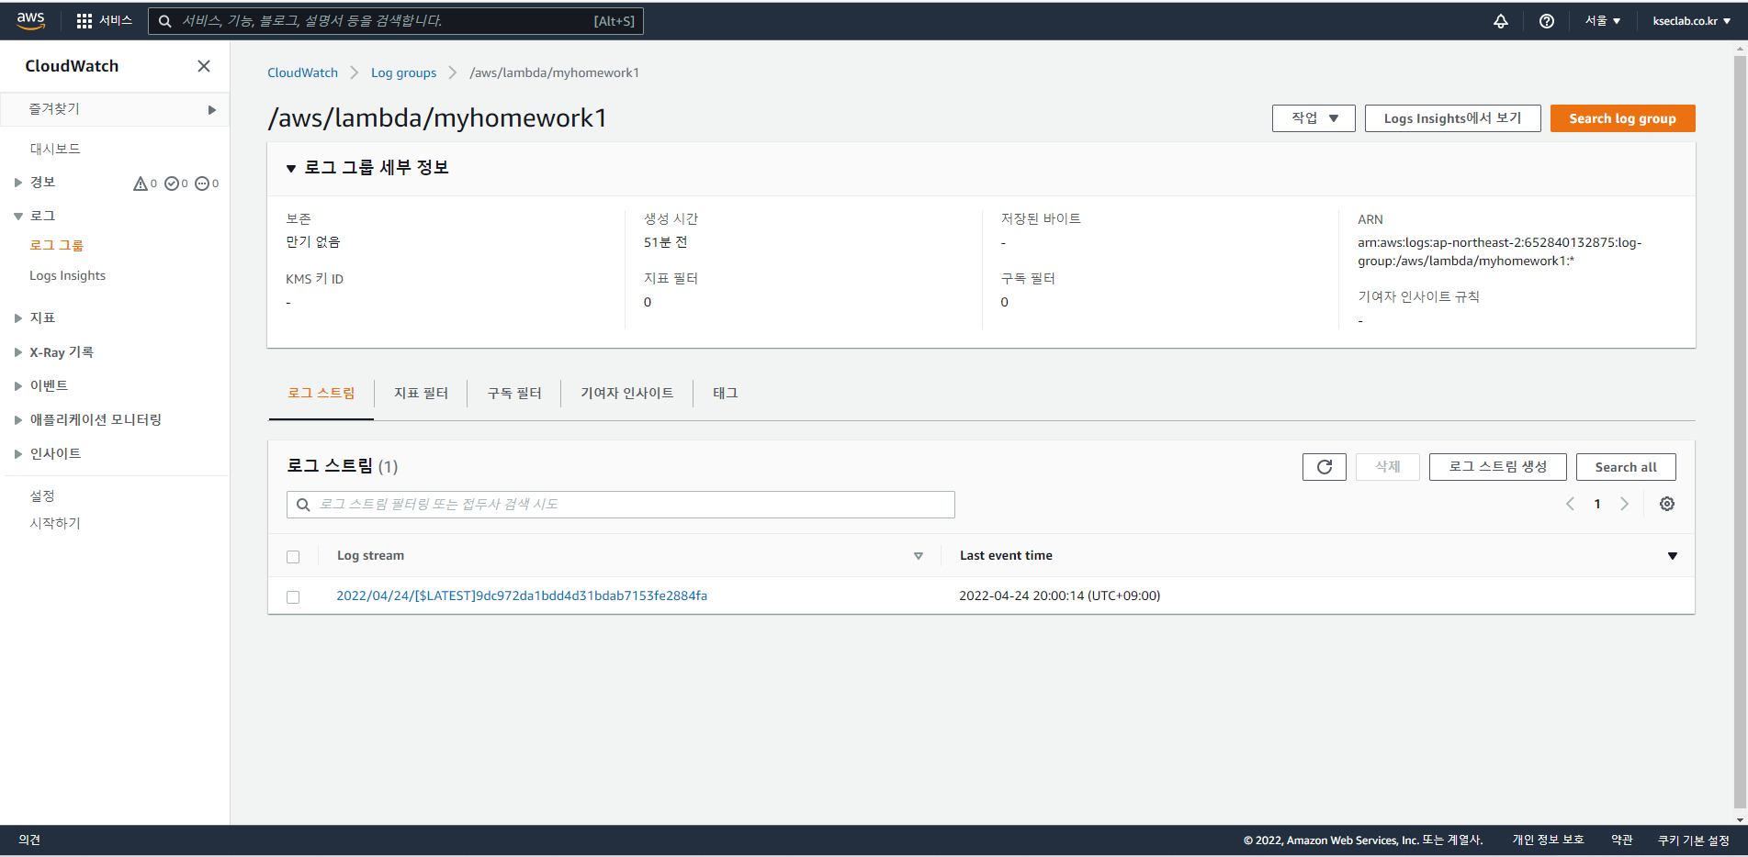
8. 로그 확인

Slide 14
